Slide 1
现企概论·精讲8
代码：11466

Slide 2
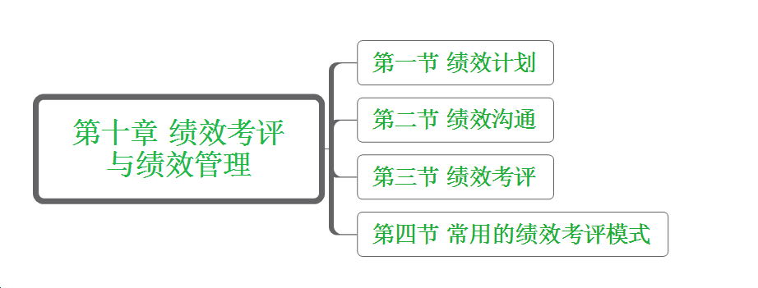
10第十章 绩效考评与绩效管理

Slide 3
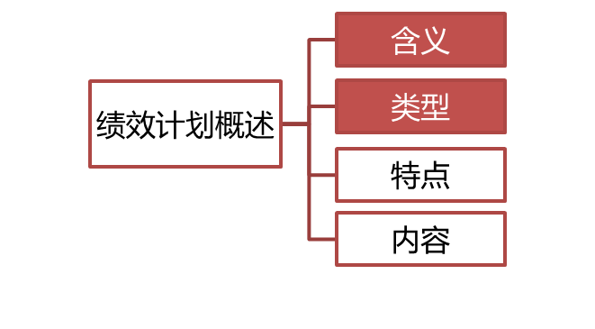
第一节 绩效计划
10.0科龙的绩效考评
10.1.1一、绩效计划概述
一、绩效计划概述
选择题
（1）绩效计划是绩效管理中的起点/第一个环节，发生在新的绩效期间的开始。
（2）绩效计划是绩效管理的指南针。
（3）绩效计划的类型：
【从时间上分】 长期（5年以上）、中期（1-5年）和短期计划（1年或以下）
【从计划的广度上分】 战略性计划和作业性计划。

Slide 4
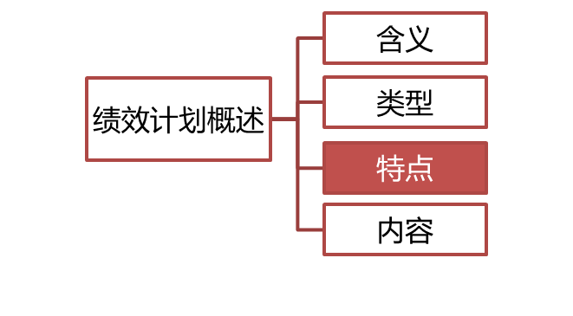
10.1.1一、绩效计划概述
第一节 绩效计划
10.1.2二、绩效计划与目标体系的设定
一、绩效计划概述
选择题
（4）绩效计划的特点：
具有明确的目标性
具有首要地位
具有普遍性
具有效益性
有效目标的设置是目标管理过程中最重要的阶段

Slide 5
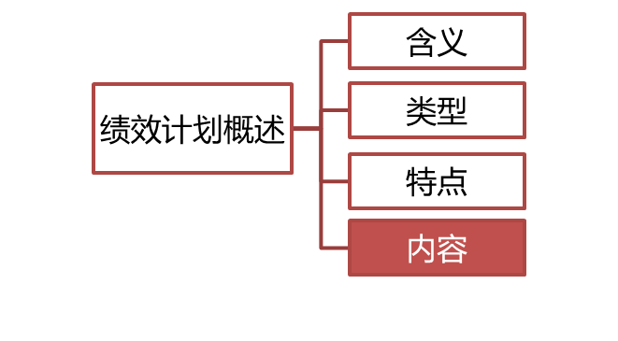
10.1.1一、绩效计划概述
第一节 绩效计划
一、绩效计划概述
（5）绩效计划的内容
① 关键绩效指标（KPI）：
② 工作目标设定（GS）：
③ 能力发展计划：
选择/简答题
指企业宏观战略目标决策经过层层分解产生的可操作性的战术目标，是用来衡量评价对象工作绩效表现的具体量化指标，是对结果绩效的评价方式。
是指员工在考核期内应该完成的主要工作及其效果；是对工作职责范围内的一些相对长期性、过程性、辅助性和难以量化的关键工作任务完成情况，即对过程绩效的评价方法。
这里的“能力”是指根据企业发展的整体要求，个人需要发展的能力与知识，而不是个人需要完成的任务和职责。

Slide 6
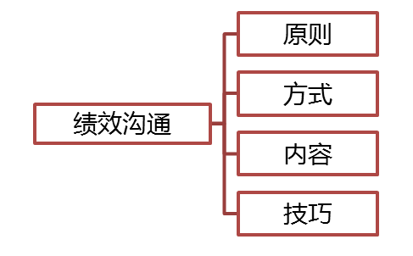


10.2.1一、绩效沟通的原则
第二节绩效沟通
10.2.2二、绩效沟通的方式
10.2.3三、绩效沟通的内容
选择题
一、绩效沟通的原则
（1）沟通应该真诚。
（2）沟通应该具有针对性。
（3）沟通应该具有建设性。
（4）沟通应该及时。
（5）沟通应该定期。
二、绩效沟通的方式
正式沟通与非正式沟通。
三、绩效沟通的内容
（1）工作目标和任务。
（2）工作评估。
（3）要求与期望。
四、绩效沟通的技巧
（1）倾听技术
（2）反馈技巧

Slide 7

1、目标管理过程中最重要的阶段是（ ）
A、有效目标的设置
B、目标的执行
C、过程检查
D、自我调节
A

Slide 8
2、绩效计划的特点包括（ ）。
A、计划具有特殊性
B、计划具有普遍性
C、计划具有首要地位
D、计划具有效益性
E、计划具有明确的目标性
BCDE

Slide 9
3、有关绩效沟通的描述错误的是（ ）
A、沟通方式包括正式沟通与非正式沟通
B、沟通适用于绩效管理的开始阶段
C、沟通在绩效管理中起着决定性的作用
D、管理者可根据员工的要求进行专门的沟通
B

Slide 10
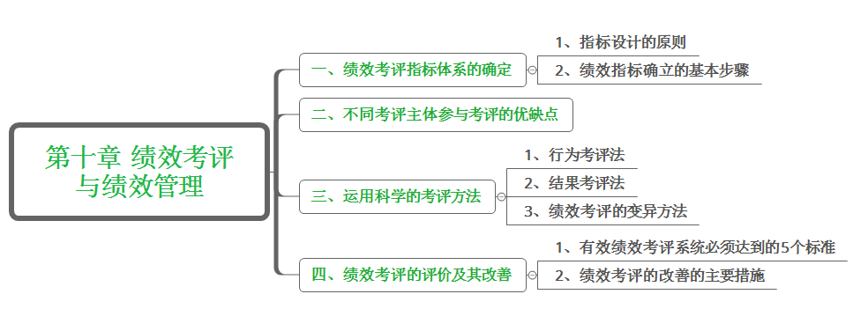
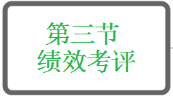
第十章 绩效考评与绩效管理

Slide 11
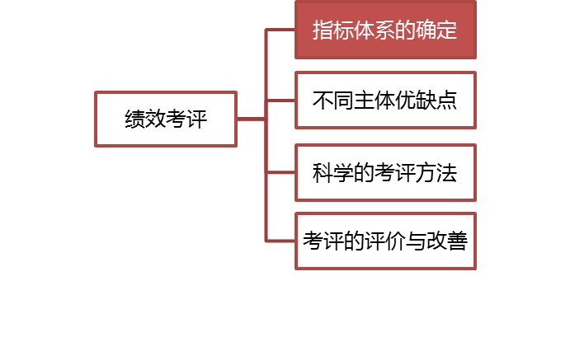
10.3.1.1设计原则
第三节 绩效考评
简答题
一、绩效考评指标体系的确定
绩效考评指标设计的原则
（1）绩效评估指标的目标原则是简单、明确、清晰。
（2）绩效评估指标之间保持内在的相关性和一定的互补性。
（3）时刻坚持和灵活处理绩效评估指标的有效性原则，不能提倡指标越多越客观或定量指标比定性指标更客观等意见。
（4）在素质指标、基本技能指标、发展潜力指标之间寻求基本的平衡点，以求简化绩效考评体系。
（5）在量化指标、定性指标之间寻求基本的平衡。
（6）重视绩效评估指标设计与指标结构的“本土化”问题。

Slide 12
10.3.1.3绩效考评指标体系的确定
第三节 绩效考评
简答题
一、绩效考评指标体系的确定
绩效指标确立的基本步骤
答题时写出左边红体部分即可。
（1）工作分析。 可以分析出任职者的主要任职资格。
（2）工作流程分析。 被考评者在流程中的角色、责任以及上游、下游之间的关系。
（3）绩效特征分析。 按需要考评程度分档（非考评不可，需要考评，需要考评程度低）。
（4）理论验证。 依据绩效考评的基本原理与原则，进行验证。
（5）要素调查、确定指标。 运用多种灵活的方法进行要素调查，最后确定绩效考评指标体系。
（6）指标的修订。 通常，修订分为两种：一个是考评前，一个是考评后。

Slide 13
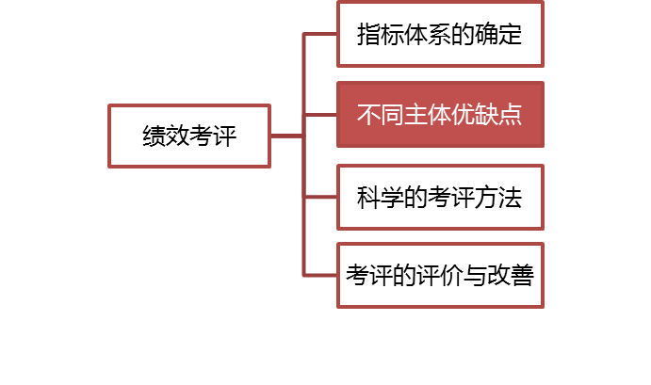
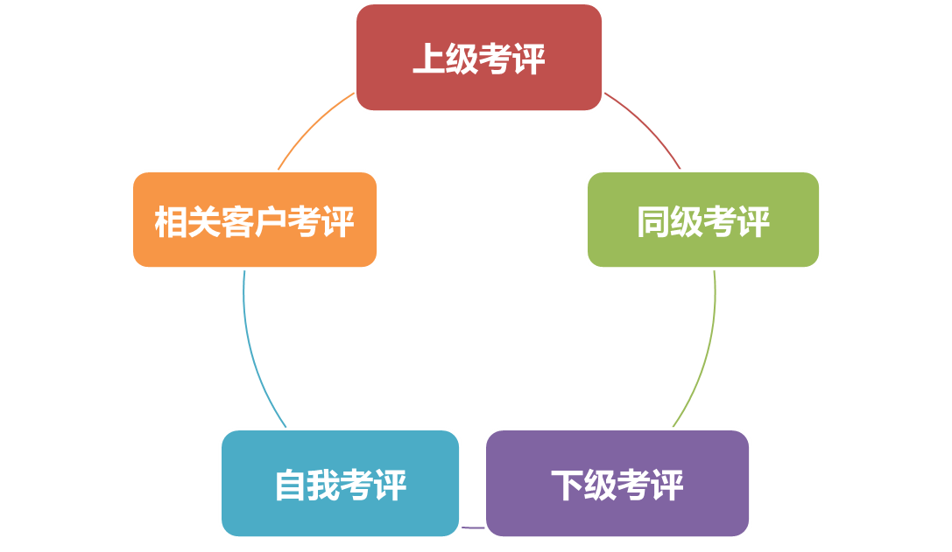










10.3.1.4绩效考评前的准备
第三节 绩效考评
选择题
二、 不同考评主体参与考评的优缺点
对考评内容比较熟悉
干扰少,真实客观
以偏概全，定式思维
耗时，考评资料不易获得
接触频繁，客观全面
私心，人际关系
了解自己，评价客观
利于管理的民主化
易高估自己，隐瞒，开脱
素质限制，怕打击报复

Slide 14
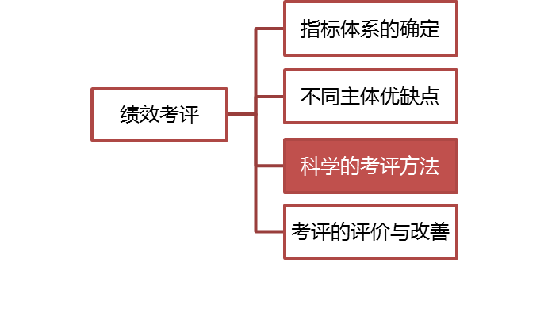
10.3.2.3结果考评法
第三节 绩效考评
选择题
三、运用科学的考评方法
1行为考评法 | 2结果考评法
1交错排列法 | 1目标管理法
2对偶比较法
3强制正态分布法 | 2岗位绩效指数化法
4记录考核法
5评级量表法 | 3层次分析法
6行为观察量表法
7强迫选择表 | 口诀： 暮光（之）城
8关键事件法
9行为锚等级评定法 | 目岗（之）层

Slide 15
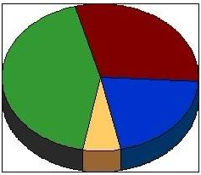
第三节 绩效考评
选择题
三、运用科学的考评方法——变异方法
1、双向评估
2、增强效力法
3、平衡记分卡法
平衡记分卡法的不足：
①面广结果琐碎；
②没有包含其他重要利益相关者的利益。

Slide 16
第三节 绩效考评
10.3.3.1绩效考评系统的操作流程
10.3.4.1选拔与招聘
10.3.5.0绩效考评的评价及其改善
五、绩效考评的评价及其改善
有效的绩效考评系统必须达到以下5个方面的标准：
战略一致性、效度高、信度强、广泛的可接受性、明确的指导性。
选择题
Notes:
绩效考评从哪些方面改善：考评的指标不准确、没有让员工说出心里话、对于有改善的员工重点奖励。

Slide 17
第三节 绩效考评
10.3.5.4绩效考评的改善
五、绩效考评的评价及其改善
有效的绩效考评系统必须达到以下5个方面的标准：
战略一致性、效度高、信度强、广泛的可接受性、明确的指导性。
选择题
绩效考评的改善的主要措施
组织结构及岗位工作分析；
业务流程与关键成功因素；
加强绩效面谈与反馈；
员工绩效改进辅导；
为员工提供一个合适的绩效改进奖励预期。
简答/论述题
Notes:
绩效考评从哪些方面改善：考评的指标不准确、没有让员工说出心里话、对于有改善的员工重点奖励。

Slide 18
1、在绩效考评主体选择方面，上级考评的特点是（）
A、对考评内容比较熟悉
B、接触频繁，更加客观全面
C、易高估自己
D、有利于管理的民主化
A

Slide 19
2、下列属于结果考评法的是（）
A、对偶比较法
B、全视角考评法
C、层次分析法
D、平衡记分卡法
C

Slide 20
【简答】简述绩效考评指标设计的原则。（5分）
（1）绩效考评指标的目标原则是简单、明确、清晰
（2）时刻坚持和灵活处理的有效性原则
（3）绩效评估指标之间保持内在的相关性和一定的互补性
（4）在素质指标、基本技能指标、发展潜力指标之间寻求基本平衡点
（5）在量化指标、定性指标之间寻求基本的平衡
（6）重视绩效评估指标设计与指标结构的本土化问题

Slide 21
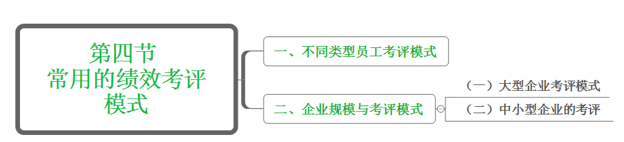
10第十章 绩效考评与绩效管理

Slide 22
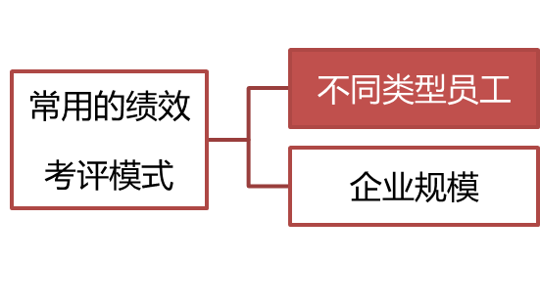
第四节 常用的绩效考评模式
一、不同类型员工考评模式
 | 一般营销人员 | 技术研发人员 | 高层管理人员 | 中层管理人员
考评内容 | 年/月度业绩； 服务能力； 能力考评； 工作的安全/规范性； 工作的纪律性 | 结果型（要求）： 重结果； 重外评； 重价值评估； | 领导能力；计划性； 预见性；危机处理能力； 管理能力；创新能力；人才培养能力； 年度业绩考核 | 专业知识和技能的考核；工作经验；管理能力； 指导能力；沟通协调能力；创新能力；业绩指标； 工作纪律

Slide 23
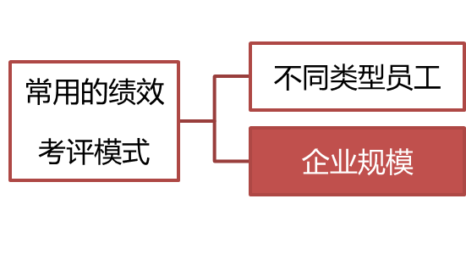
第四节 常用的绩效考评模式
二、企业规模与考评模式
（一）大型企业考评模式
选择题
特点：（1）由于企业规模大，有能力也可能建立比较完善的员工绩效考评体系。
（2）在大型企业由于企业规模大、人数多，人力资源管理的职能不能由人事部门独揽；一线经理应承担部分员工绩效考评的职能。
（3）非人格化管理；
（4）大型企业的员工素质普遍偏高，在绩效考评中也可以吸收每一位员工亲自参与进来。

Slide 24
10.4.2.2中小型企业的考评
第四节 常用的绩效考评模式
二、企业规模与考评模式
（二）中小型企业的考评
论述题
（1）岗位划分不明确；（2）工作职责变动较大等；
（3）管理灵活； （4）考评不必太复杂，侧重主观考评
特点：
（1）工作总结； （2）员工自我评价；
（3）分类考评； （4）考评沟通
2. 内容：

Slide 25
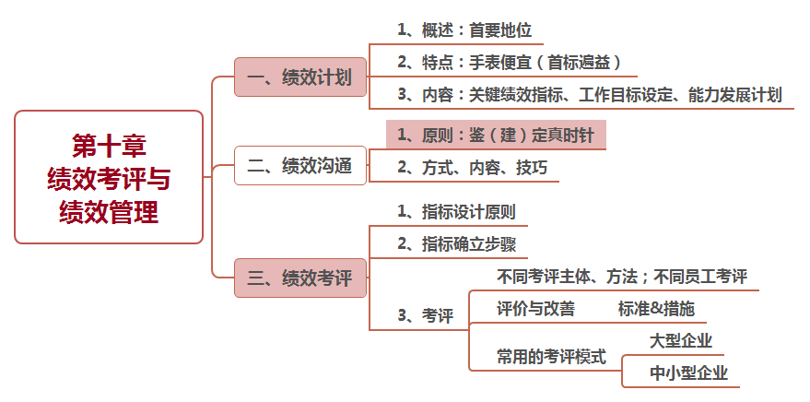

Slide 26
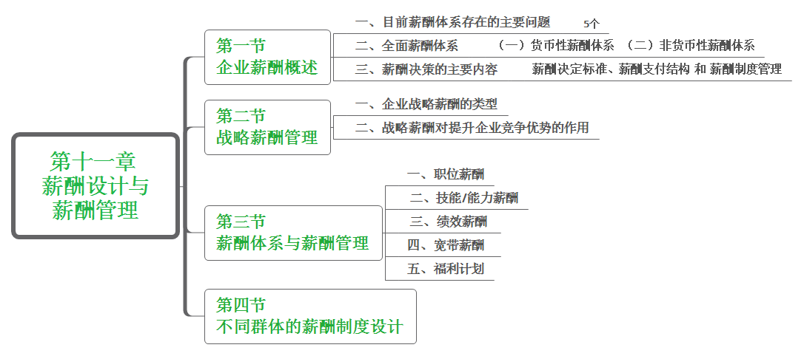
第十一章 薪酬设计与薪酬管理

Slide 27
第十一章 薪酬设计与薪酬管理

Slide 28
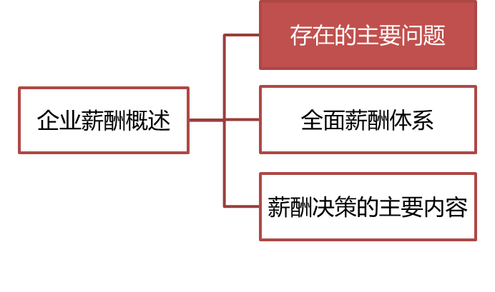
第一节 企业薪酬概述
11.1.1一、目前薪酬体系存在的主要问题
案例题
一、目前薪酬体系存在的主要问题
1. 对薪酬功能的错误定位；
2. 薪酬系统的激励手段单一，激励效果较差；
3. 薪酬结构零散，基本薪酬的决定基础混乱；
4. 薪酬管理过程不透明，沟通不足；
5. 薪酬管理与企业战略、文化及人力资源管理系统脱节。

Slide 29
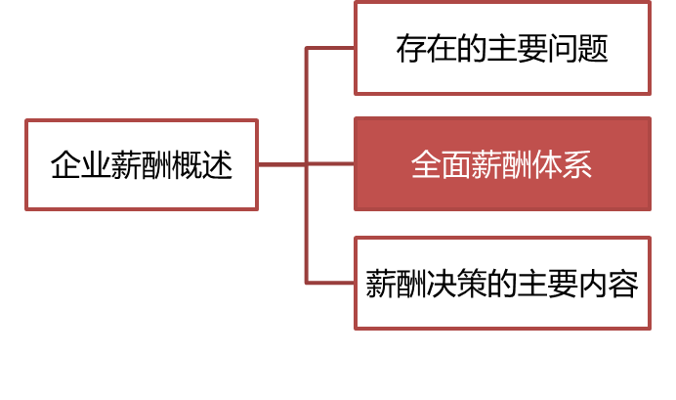
11.1.2.1货币性薪酬体系
第一节 企业薪酬概述
11.1.2.2非货币性薪酬体系
二、全面薪酬体系
（一）货币薪酬体系
1. 固定薪酬
基本工资；年度奖金；福利；津贴；在职消费。
2. 可变薪酬
股票期权；股票增值权；受限股票；绩效奖励计划；虚拟股票。
（二）非货币性薪酬体系
通过社交增进感情；商品奖励；工作用品补贴；个人晋升与自我发展机遇；带薪休假；旅游奖励；象征性奖励；促进家庭的介入。

Slide 30
11.1.2.2非货币性薪酬体系
第一节 企业薪酬概述
二、全面薪酬体系
简答题
（二）非货币性薪酬体系
非货币性薪酬体系广泛使用的原因：
（1）认可突出的业绩。
（2）加强公司的经营目标。
（3）能为货币性薪酬计划提供补充。
（4）适用于大多数员工。
（5）能使公司激励计划的过渡更加平稳。

Slide 31
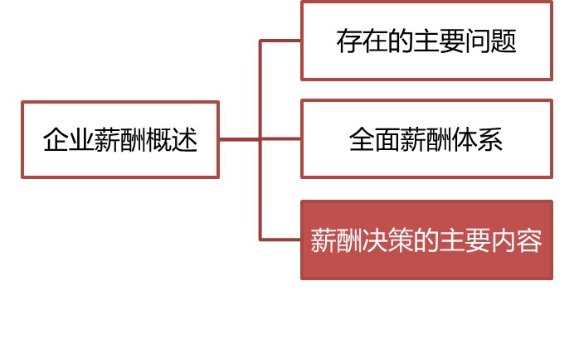
11.1.3三、薪酬决策的主要内容
第一节 企业薪酬概述
11.1.4.2薪酬总额的确定
论述题
三、薪酬决策的主要内容
薪酬决定标准：决定薪酬高低的依据，岗位、技能、资历、绩效和
市场状况等都可能是决定薪酬的依据。
（1）基于岗位或技能。
（2）基于绩效或资历。
（3）基于个人绩效或团队绩效。
（4）基于公司绩效或部门绩效。
（5）定性或定量测度绩效。
（6）基本薪酬高于或低于市场标准。

Slide 32
第一节 企业薪酬概述
论述题
三、薪酬决策的主要内容
2. 薪酬结构：薪酬的各个构成部分及其比重。
（1）固定薪酬和可变薪酬；
（2）短期激励和长期激励；
（3）非经济薪酬和经济薪酬。

Slide 33
第一节 企业薪酬概述
论述题
三、薪酬决策的主要内容
3. 薪酬制度管理：制定和调整薪酬制度的行为方式和决策标准，包括
授权程度、员工参与方式、薪酬的内外向性、薪酬等级状况、薪酬的支付方式以及薪酬制度的调整频率等。
（1）集权与分权管理；
（2）员工参与度；
（3）内部公平与外部公平；
（4）窄带薪酬与宽带薪酬；
（5）公开或秘密支付；
（6）薪酬制度偏刚性还是偏弹性。

Slide 34

【论述】试述企业薪酬决策的主要内容。（10分）
薪酬决策的主要内容包括：
（1）薪酬决定标准 ：是指决定薪酬高低的依据，
（2）薪酬结构 ：是指薪酬的各个构成部分及其比重，
（3）薪酬制度管理 ：是指制定和调整薪酬制度的行为方式和决策标准，
岗位、技能、资历、绩效和市场状况等都可能是决定薪酬的依据。究竟按照什么依据来决定薪酬，取决于有关依据的特征和企业的具体状况。
通常指固定薪酬和变动薪酬、短期薪酬和长期薪酬、非经济薪酬和经济薪酬两两之间的比重。
包括授权程度、员工参与方式、薪酬内外导向性、薪酬等级状况、薪酬支付方式以及薪酬制度的调整频率等。选择什么样的管理机制，也取决于每一种机制的特征和具体的企业状况。

Slide 35
第十一章 薪酬设计与薪酬管理

Slide 36
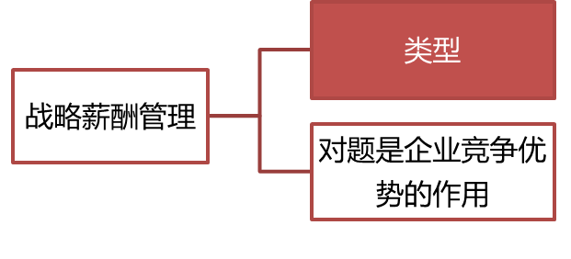

第二节 战略薪酬管理
选择题
一、企业战略薪酬的类型
（一）经营战略与薪酬战略
1. 成本领袖型薪酬战略 2. 创新型薪酬战略 3. 客户中心型薪酬战略
（二）企业发展阶段与薪酬战略
1. 成长期薪酬战略 2. 稳定期薪酬战略
3. 收缩期薪酬战略（“金降落伞”与“锡降落伞”薪酬策略）

Slide 37
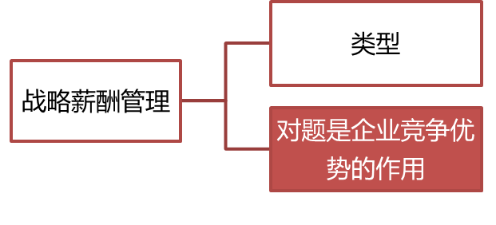
11.2.2二、战略薪酬对提升企业竞争优势的作用
选择题
第二节 战略薪酬管理
二、战略薪酬对提升企业竞争优势的作用
1. 激励功能。
2. 增值功能。
3. 配置和协调功能。
4. 帮助员工实现自我价值的功能。

Slide 38
